Slide 1
18-11A
例2: 就職先で重視することの因子分析
syusyoku_jyuuyou.csvを使い、重視項目の背後にある3因子を確認
Data
Factors
Rotation
syusyoku_jyuuyou.csv
3
varimax
・Factor1は新人教育・専門性・留学進学が大きく、能力成長志向と解釈できる
・Factor2は有名・伝統が大きく、安定・ブランド志向と解釈できる
・Factor3は若手・伸びそうが大きく、若手活躍・将来性志向と解釈できる
18-11A | factor analysis by R factanal()

Slide 2
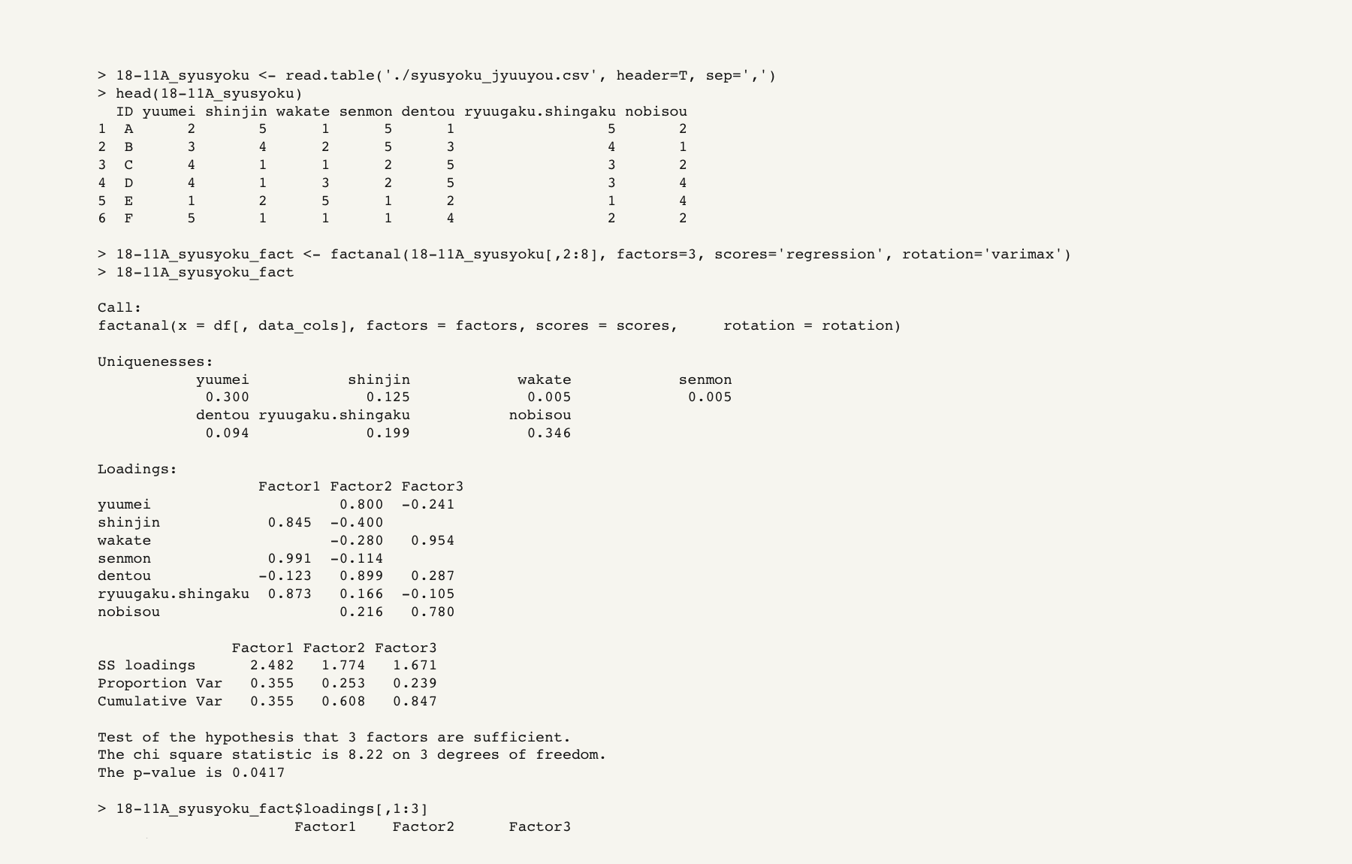
Rでの解析の流れ

Slide 3
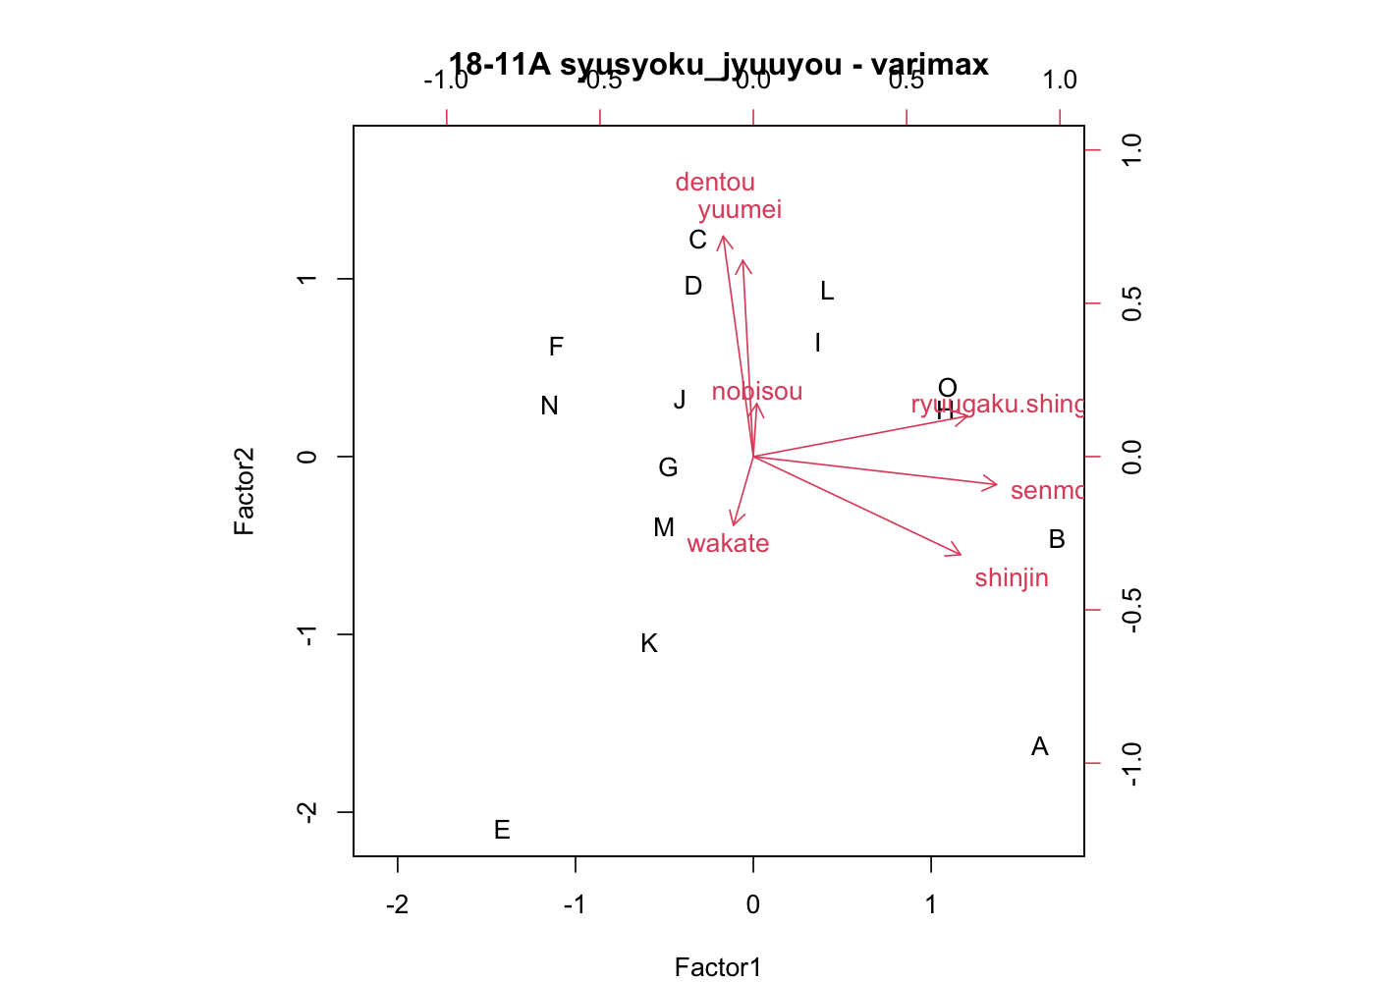
因子得点と因子負荷量

Slide 4
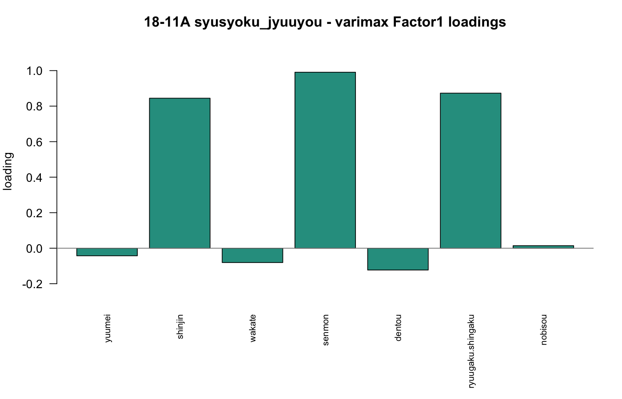
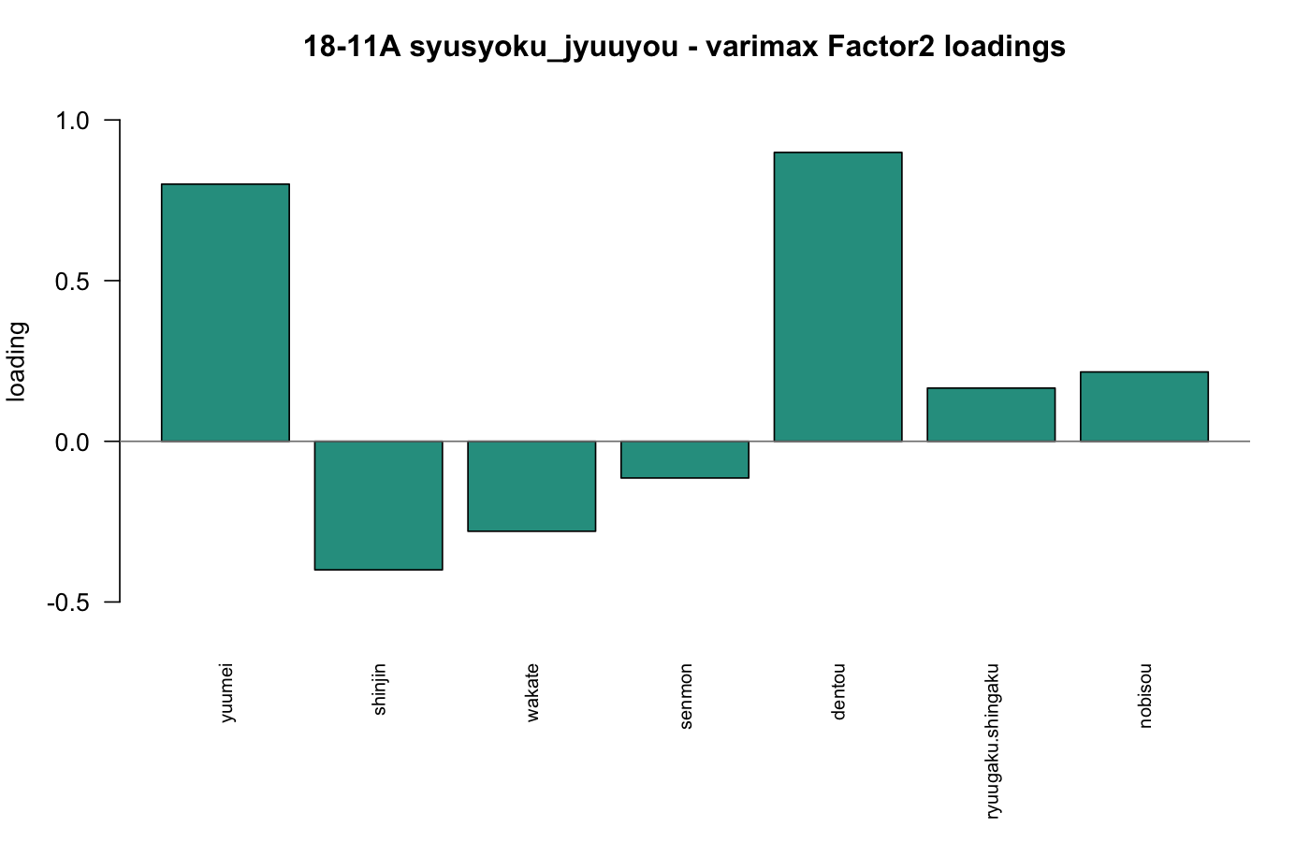
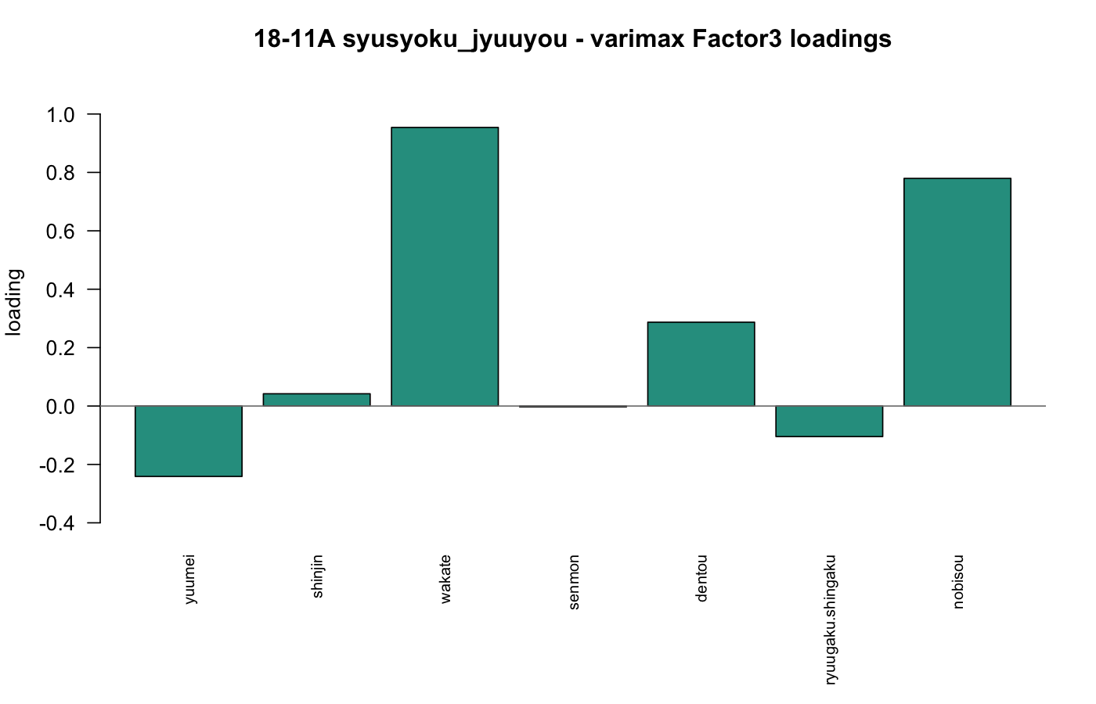
因子負荷量の棒グラフ

Slide 5
ソースコード (1/2)
Class13_rp18-11A_YY.R
1 setwd("/Users/kakigoori/Desktop/data/13")
2
3 dir.create("./answers/plots_pdf", recursive=TRUE, showWarnings=FALSE)
4
5 syusyoku <- read.table("./syusyoku_jyuuyou.csv", header=T, sep=",")
6
7 syusyoku
8
9 head(syusyoku)
10
11 syusyoku_fact <- factanal(syusyoku[,-1], factors=3, scores="regression", rotation="varimax")
12
13 str(syusyoku_fact)
14
15 syusyoku_fact
16
17 syusyoku_fact$loadings[,1:3]
18
19 apply(syusyoku_fact$loadings, 1, function(x){1-sum(x^2)})
20
21 syusyoku_fact$scores
22
23 pdf("./answers/plots_pdf/18-11A_syusyoku_biplot.pdf", width=8.5, height=6.2)
24 biplot(syusyoku_fact$scores, syusyoku_fact$loadings, xlabs=syusyoku[,1])
18-11A | source code

Slide 6
ソースコード (2/2)
Class13_rp18-11A_YY.R
25 dev.off()
26
27 pdf("./answers/plots_pdf/18-11A_syusyoku_factor1_bar.pdf", width=8, height=5.2)
28 barplot(syusyoku_fact$loadings[,1], cex.names=0.8, las=2, ylim=c(-0.5,1.1))
29 abline(h=0, col="gray50")
30 dev.off()
31
32 pdf("./answers/plots_pdf/18-11A_syusyoku_factor2_bar.pdf", width=8, height=5.2)
33 barplot(syusyoku_fact$loadings[,2], cex.names=0.8, las=2, ylim=c(-0.5,1.1))
34 abline(h=0, col="gray50")
35 dev.off()
36
37 pdf("./answers/plots_pdf/18-11A_syusyoku_factor3_bar.pdf", width=8, height=5.2)
38 barplot(syusyoku_fact$loadings[,3], cex.names=0.8, las=2, ylim=c(-0.5,1.1))
39 abline(h=0, col="gray50")
40 dev.off()
18-11A | source code

